Slide 2
سقف کاذب چیست
سقف کاذب سقفی است که به اسکلت ساختمان متصل بوده و بار آن به سازه اصلی ، ساختمان وارد می شود. بدین ترتیب بین سقف مذکور و قسمت زیرین سازه اصلی ، فضای خالی به وجود می آید . این سقفها می توانند ، صاف و یا به شکلهای مختلف ساخته شوند . سقف کاذب باید با مصالح سبک ساخته شده و قاب بندی آن به نحو مناسبی به اسکلت و یا کلاف بندی ساختمان متصل گردد تا ضربه تکانهای ناشی از زلزله در آنها، موجب خرابی دیوارهای مجاور نگردد .

Slide 3
دلایل استفاده از سقف کاذب
مهمترین دلایل استفاده از سیستم سقف کاذب را می توان به ترتیب زیر برشمرد :
الف: ایجاد رویه ای برای پوشش قسمت زیرین سقف ساختمان
ب: ایجاد فضایی برای جاسازی تأسیسات و تجهیزات سبک وزن
پ: بهبود عایقبندی صوتی و یا حرارتی سقف هر طبقه از ساختمان
ت: حفاظت از اسکلت ساختمان و بخصوص اسکلتهای فولادی در برابر حریق
ث: ایجاد امکاناتی برای کنترل صوت و جذب آن
ج: ایجاد سقفی کوتا هتر برای فضاهای داخلی ساختمان

Slide 4
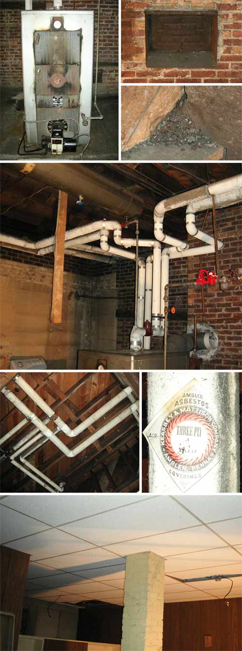

Slide 5
اجرای سقف کاذب
سقفهای کاذب از آویزهای فلزی قائم، پروفیلهای اصلی افقی و در برخی از موارد پروفیلهای فرعی افقی و پوشش زیرین تشک یل می شود که این پوشش می تواند از یک نوع مصالح مانند لمبه چوبی و یا دو نوع مختلف مانند رابیتس و اندود گچ ساخته شده باشد . آویزها در سقفهای با اسکلت فلزی اعم از خرپا طاق ضربی و یا غیر از اینها به سازه ، اصلی ساختمان متصل می گردند.
در مورد سقفهای بتن آرمه باید در موقع بتن ریزی پیش بینیهای لازم برای جاگذاری آویزها صورت پذیرد. در سقفهای بتنی چنانچه هنگام بتن ریزی آویزهای قائم تعبیه نشده باشند ، می توان از چکشهای فشنگی برای نصب آویزها استفاده نمود . در این صورت باید نحوه عمل و نوع فشنگ مورد استفاده به تصویب دستگاه نظارت برسد.

Slide 6
برای آویزهای قائم می توان از مصالح زیر استفاده کرد :
الف: میلگردهای فولادی (آرماتور) به قطر حداقل 6 میلیمترباشد.
ب: سیمهای فولادی گالوانیزه که قطر آنها حداقل 31
پ: تسمه های فولادی زنگ نزن که سطح مقطع آنها حداقل 10 میلیمترمربع و ضخامت آنها حداقل 1.5 میلیمتر باشد .
ت: اگر از آویزهای فلزی دیگری به جز آویزهای مذکور در فوق استفاده شود ، این آویزها از لحاظ مقاومت و ضد زنگ بودن، باید مشابه آویزهای مذکور در بندهای الف و ب و پ باشند .
تعداد آویزهای قائم در هر مترمربع و فاصله آنها از یکدیگر بستگی به نوع پوشش سقف کاذب بخصوص قابلیت تحمل و تغییر شکل آنها دارد . تعداد این آویزها متناسب با نوع سقف مشخص خواهد شد .
آویزها حتی المقدور باید به فواصل مساوی از یکدیگر قرار گرفته، شاقولی و صاف باشند . برای اتصال آویزها به سقفهای با اسکلت فلزی، باید از پیچ و مهره یا جوش استفاده شود. اتصال به غیر از پیچ و مهره یا جوش ، موقعی قابل قبول است که به تأیید دستگاه نظارت برسد . پس از جوشکاری، محل جوش باید به وسیله مواد ضد زنگ پوشانیده شود

Slide 7
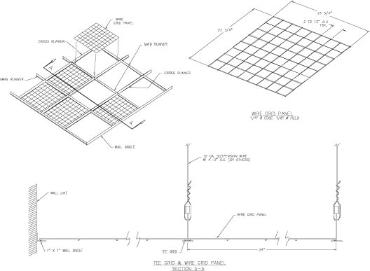

Slide 8
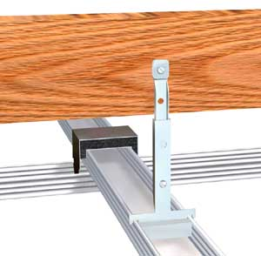

Slide 9
سقف کاذب کشسان چیست؟
مدرن ترین نوع سقف کاذب ، سقف کاذب کشسان است که حدود دو دهه از ورود آن به ایران می گذرد. گروه صنعتی لابل تولید کننده سقف کاذب کشسان (کششی) است که دارای بیش از 20 سال تجربه بین المللی در تولید محصولات سقف کشسان می باشد. سقف کاذب کشسان (سقف کاذب کششی) با اندکی فاصله از سقف اصلی نصب می شود و زیبایی منحصر به فردی به محیط می بخشد. همانطور که از نام سقف کشسان پیداست، این نوع سقف از پارچه هایی ساخته می شود که قابلیت کشسانی دارند. سقف کاذب کشسان از جمله زیباترین سقف های کاذب می باشد و علاوه بر زیبایی، کاربردهای فروانی نیز دارد.

Slide 10
سقف کاذب کشسان چیست؟
از جمله مزایای سقف کاذب کشسان می توان به موارد زیر اشاره کرد:
نصب سریع، تمیز و آسان
در حالی که نصب اکثر سقف های کاذب از چند روز تا حتی چند هفته طول می کشد، سقف کاذب کشسان لابل را می توان در چند ساعت نصب کرد. نصب سقف کاذب کشسان نه تنها سریع انجام می گیرد، بلکه بسیار تمیز و بدون به هم ریختگی نیز هست. به این معنی که احتیاجی به تخلیه اسباب و اثاثیه موجود در محیط نبوده و تنها کافی است وسایل منزل را در گوشه ای کنار هم قرار دهید. روند نصب (با توجه به متراژ) تنها چند ساعت به طول می انجامد.

Slide 11
سقف کاذب کشسان چیست؟
از جمله مزایای سقف کاذب کشسان می توان به موارد زیر اشاره کرد:
قابلیت پوشاندن لوله کشی ها، اتصالات و عیب های سقف
از آنجاییکه سقف کاذب کشسان مانند پوششی بر روی سقف عمل می کند، به راحتی عیب و نقص های سقف، مانند نم گرفتگی ها، سیم اتصالات و لوله کشی ها را می پوشاند. شما می توانید به جای پرداخت هزینه های اضافی برای تعمیر و رنگ آمیزی سقف، سقف کشسان را در منازل خود نصب کنید. علاوه بر آن، از آنجاییکه سقف کشسان لابل دارای بیش از 20 سال عمر مفید است، شما تا سال ها پس از نصب سقف کشسان آسوده خاطر خواهید بود.

Slide 12
سقف کاذب کشسان چیست؟
از جمله مزایای سقف کاذب کشسان می توان به موارد زیر اشاره کرد:
قابلیت جابجایی
مزیتی که برای سقف کاذب کشسان برگ برنده محسوب می شود، امکان جابجایی آن است. همه ما برای دکوراسیون داخلی و زیباسازی منزل خود هزینه می کنیم اما گاهی با شرایطی مواجه می شویم که نیاز به نقل مکان به خانه جدید است. در این شرایط یا مجبور به چشم پوشی کردن از زحمات و هزینه می شویم، و یا مجبور می شویم آن ها را با هزینه ناچیز به مالک جدید واگذار کنیم.

Slide 13
سقف کاذب کشسان چیست؟
از جمله مزایای سقف کاذب کشسان می توان به موارد زیر اشاره کرد:
نمونه بارز این مثال، سقف کاذبی است که در منزل خود نصب می کنیم. به جز سقف کاذب کشسان، انواع دیگر سقف کاذب (مانند رابیتس، پنل های گچی، چوبی و غیره) را نمی توان جابجا کرد و به منزل جدید انتقال داد. به عبارت دیگر شما یک بار برای سقف کشسان هزینه می کنید و تا چندین سال از زیبایی، کیفیت و دوام سقف خانه خود بهره می برید.

Slide 14
سقف کاذب کشسان چیست؟
از جمله مزایای سقف کاذب کشسان می توان به موارد زیر اشاره کرد:
قابلیت تحمل بار سنگین
با وقوع مکرر زلزله و ریزش آوار در سراسر جهان به ویژه ایران، ایمنی در برابر ریزش مصالح ساختمانی به امری بسیار مهم بدل شده است. سقف کشسان لابل را می توان سقفی ایمن در برابر آوار نامید، زیرا این نوع سقف می تواند وزن آوار و مصالح ساختمانی را تا 150 کیلوگرم در هر متر مربع، تحمل کند. به همین دلیل استقبال از سقف کشسان لابل رو به فزونی است. استفاده ازسقف کشسان لابل در ساختمان مدارس، دانشگاه ها و مجتمع های مسکونی بسیار توصیه شده است. زیرا علاوه بر تحمل آوار در صورت ریزش،به دلیل وزن سبک آن، وزن کلی ساختمان را نیز کاهش داده و خسارات ناشی از زلزله را کاهش می دهد.

Slide 15
سقف کاذب کشسان چیست؟
از جمله مزایای سقف کاذب کشسان می توان به موارد زیر اشاره کرد:
ضد نم، ضد رطوبت
امروزه یکی از مشکلات بسیار رایج، نم گرفتگی سقف و دیوار اتاق های خانه است. این نم گرفتگی به دلایل گوناگون اتفاق می افتد و برای رفع آن ها وقت، هزینه و دردسر زیادی را باید متحمل شد. این نم و رطوبت علاوه بر زشت کردن ظاهر خانه، موجب بروز بیماری ها و مشکلات تنفسی نیز می شوند، به همین دلیل پیگیری و رفع آن ها بسیار ضروری است. اما با نصب سقف کاذب کششی، این مشکل جدی کاملا برطرف می شود.

Slide 16
سقف کاذب کشسان چیست؟
از جمله مزایای سقف کاذب کشسان می توان به موارد زیر اشاره کرد:
سقف کاذب کشسان ضد نم و ضد رطوبت می باشد؛ این سقف ها به دلیل جنس پارچه کشسان (پی وی سی) رطوبت را به خود جذب نمی کنند. بنابراین دیگر نیازی به صرف هزینه های هنگفت برای تعمیر و نگهداری سقف و دیوار خانه نیست. با انتخابی هوشمندانه می توانید از صرف انرژی بیهوده و هزینه های اضافی در آینده جلوگیری کنید. سقف کشسان لابل دارای بیش از 20 سال عمر مفید است، و 12 سال گارانتی دارد. تا 12 سال پس از نصب سقف کششی لابل در صورت بروز مشکلی برای سقف شما، تیم اجرایی لابل آن را رفع می کند.

Slide 17
سقف کاذب کشسان چیست؟
از جمله مزایای سقف کاذب کشسان می توان به موارد زیر اشاره کرد:
قابلیت آکوستیک (عایق صدا)
اگر تمایل دارید در محیطی مانند سالن کنفرانس، آمفی تئاتر، سالن کنسرت، استودیو ضبط صدا و محیط هایی که کیفیت صدا در آن ها مهم است، سقف عایق صدا نصب کنید، حتما سقف کشسانرا جزو گزینه های اصلی خود قرار دهید. سقف کشسان به دلیل داشتن ویژگی آکوستیک می تواند تمام صداهای اضافی محیط را فیلتر کند؛ به این ترتیب صداهای مزاحم محیط به گوش شنوندگان نمی رسد و صدا اکو نمی شود.

Slide 18
تفاوت سقف کاذب کششی با پنل های گچی و رابیتس
جلوه بصری:
یکی از بزرگترین ویژگی های منازل امروزی، کوچک تر شدن آن ها است. سقف کششی لاکر یا همان سقف آینه ای به دلیل داشتن خاصیت انعکاس نور باعث بزرگ تر نشان دادن محیط شده و بهترین گزینه برای منازل کوچک امروزی می باشد. اما پنل های گچی به دلیل ظاهر مات و گچ مانند آن موجب کوچک تر نشان دادن محیط می شود.
وزن:
از آنجایی که سقف کاذب کششی از پی وی سی (pvc) ساخته می شود، نسبت به پنل های گچی و سقف کاذب رابیتس بسیار سبک تر می باشد. پنل های گچی از جنس گچ خشک بوده و سقف کاذب رابیتس از ورقه های مشبک آلومینیمی ساخته می شوند به همین جهت وزن کلی ساختمان را بالا برده و مراحل نصب مشکل تری نسبت به سقف کاذب کششی دارند.

Slide 19
تفاوت سقف کاذب کششی با پنل های گچی و رابیتس
نگهداری:
می توان گفت سقف کاذب کششی نیاز به هیچ گونه نگهداری ندارد به این دلیل که رطوبت را به خود جذب نمی کند و خاصیت ضد اشتعالی دارد. علاوه بر این سقف کششی، بر خلاف پنل های گچی و رابیتس، نیاز به رنگ کردن بعد از نصب نداشته و رنگ، طرح و جنس پارچه پی وی سی پیش از نصب، انتخاب و سپس اجرا می شود.
یکی از بزرگترین معایب پنل های گچی و رابیتس نداشتن قابلیت جابجایی و باز کردن سقف است. در صورت باز کردن سقف، آن ها دچار آسیب شده و دیگر قابلیت نصب را نخواهند داشت.اما سقف کاذب کششی را به راحتی می توان به محیط جدید منتقل کرد، این نوع سقف بعد از جا به جایی فرم و زیبایی خود را از دست نمی دهد و با همان شکل و کیفیت اولیه در محیط جدید اجرا می شود.

Slide 20
تفاوت سقف کاذب کششی با پنل های گچی و رابیتس
بهداشت و قابلیت شستشو:
سقف کاذب کششی، یک سقف آنتی باکتریال و ضدقارچ بوده، به همین دلیل برای استفاده در آزمایشگاه ها، مراکز پزشکی و مراکز درمانی بسیار مناسب است. همچنین به علت خاصیت ضد آب و ضد رطوبت سقف کاذب کششی، پوشش مناسبی برای سقف استخر ،سقف سرویس بهداشتی وسقف مراکز ماساژ به حساب می آیند.
اما پنل های گچی و سقف کاذب رابیتس در زمان تماس با آب و رسیدن رطوبت به آن ها دچار آسیب شده و قابل جایگزینی نمی باشند و برای مکان هایی که رطوبت در آن ها بالا است، مانند استخر و حمام به هیچ وجه توصیه نمی شوند.

Slide 21
تفاوت سقف کاذب کششی با پنل های گچی و رابیتس
تنوع طرح و رنگ:
سقف کاذب کششی از انواع پارچه های کششی از جنس پی وی سی ساخته می شود که دارای طیف گسترده ای از رنگ و طرح می باشد و هیچ گونه محدودیتی در انتخاب طرح و رنگ برای مشتریان وجود ندارد. در سقف کاذب کششی همچنین می توان طرح دلخواه را انتخاب کرده و آن را روی پارچه سقف کششی چاپ کرد.
در پنل های گچی و رابیتس مشتریان در صورت داشتن علاقه می توانند پس از نصب پنل های گچی و یا رابیتس نسبت به رنگ زدن سقف اقدام کرد. در این صورت باید هزینه و وقت اضافه ای برای زیبا سازی پنل های گچی و رابیتس اختصاص داد.

Slide 22
انبوه سازان کدام سقف کاذب را ترجیح می دهند؟
با افزایش میل و رغبت روز افزون افراد به شهرنشینی، تقاضا برای مسکن افزایش یافته است. در اینجا شیوه های مسکن سازی سنتی کنار می روند و جای خود را به انبوه سازی صنعتی می دهند. انبوه سازی به شیوه ای از ساخت و ساز گفته می شود که مصالح در تعداد بالا، از قبل در کارخانه با اندازه های معین تولید شده و بر روی ساختمان ها به صورت آماده پیاده سازی می شوند. انبوه سازان اغلب مصالحی را دوست دارند که قابلیت هایی از جمله: پیاده سازی در مدت زمان کوتاه ، تمیز بودن پروسه کار با آن و هزینه پایین را دارا باشند. سقف های کاذب یکی از مصالح آماده مورد علاقه انبوه سازان می باشد، به طوری که شاهد استفاده بسیار از سقف های کاذب تایل گچی در ساختمان هایی که دارای طبقات زیادی هستند می باشیم

Slide 23
اهمیت استفاده از سقف کشسان
پارچه سقف کشسان از موادی تشکیل شده است که تولید و توزیع آن با سرعت بالایی انجام می شود و بر خلاف متریال و مصالح سنتی مانند گچ، از ضخامت و وزن بسیار پایینی برخوردار است که روند توزیع و حمل آن را بسیار آسان می کند.
همچنین سقف کشسان نسبت به دیگر سقف های کاذب به لطف متریال پیشرفته آن از وزن بسیار پایین تری برخوردار است و انبوه سازان از این مسئله مطلع اند که بار اضافه سقف کاذب چه تاثیری بر روی وزن نهایی ساختمان دارد. حتی امکان این وجود دارد که سقف کشسان به عنوان سقف اصلی ساختمان استفاده شود.
معمولا سقف های کاذبی که از مصالح سنتی استفاده می کنند پروسه نصب دشوار تری نسبت به سقف کشسان دارند، همچنین روند نصب سقف کشسان بسیار ساده و در مدت زمان فوق العاده کوتاه انجام می شود، به طوری که 100 الی 300 متر مربع سقف کشسان توسط یک گروه نصب می تواند پیاده سازی شود

Slide 24
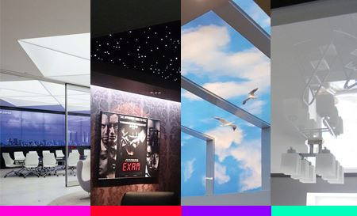
انواع سقف کشسان

Slide 25
انواع سقف کشسان
سقف کشسان در انواع جنس و افکت پارچه های متفاوت عرضه می شود ، از جمله انواع رایج این پارچه ها می توان به لاکر (براق یا آینه ای) ، مات ، ساتن ، برلیانت ، پرلاموتر ، ترنسپرنت (شفاف) اشاره کرد.
محدوده رنگ ها و بافت ها به سادگی خیره کننده هستند:چرم جیر ، ساتن ، ساتن مات و غیره. شایع ترین نوع بافت مات ، شیشه ای و ساتن هستند.
لاکر(آینه ای یا براق)
این نوع سقف کشسان ، یکی از زیباترین جلوه های بصری را به بینندگان هدیه می دهد ، به طوری که افکت پارچه این سقف کشسان حالت آینه مانند دارد و کمی براق است و این امکان را دارد که طراحی داخلی و دکوراسیون خود را در سقف کشسان منزل خود انعکاس دهید.

Slide 26
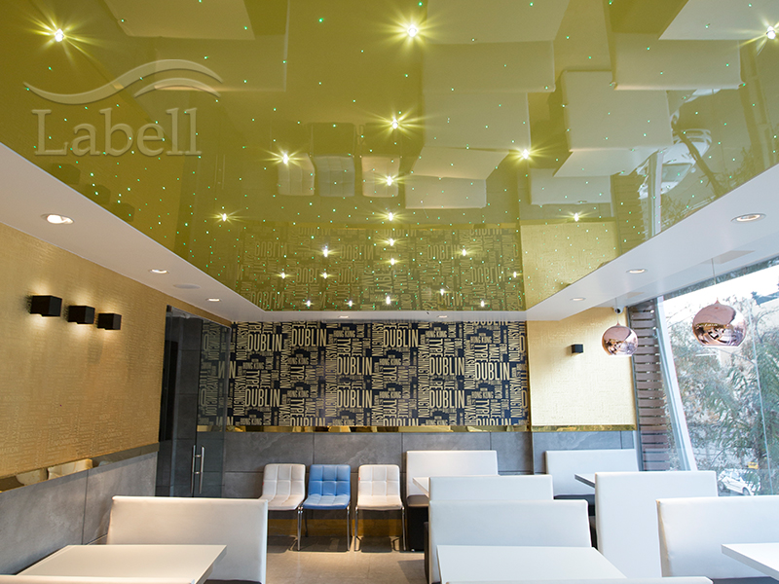
انواع سقف کشسان
لاکر

Slide 27
انواع سقف کشسان
مات
سقف کشسان مات براق نیست و درخشندگی ندارد و همانطور که از نامش معلوم است ، افکت مات گونه بر روی آن پیاده سازی شده است ، این نوع سقف کشسان در طراحی ها و دکوراسیون هایی استفاده می شود که سبک مینیمالیستی و ساده دارند و بیشتر برای منطبق کردن دکوراسیون با فضای منزل به کار می رود.

Slide 28
انواع سقف کشسان
ساتن
این نوع سقف کشسان را می توان تلفیقی از سقف کشسان مات و سقف کشسان لاکر دانست ، زیرا هر دو خاصیت مات بودن سقف کشسان مات و براق بودن سقف کشسان لاکر را در خود جای داده است و یک درخشندگی صدفی را به فضای منزل اعطا می کند ، این نوع سقف کشسان مناسب هر گونه دکوراسیون و طراحی داخلی می باشد.

Slide 29
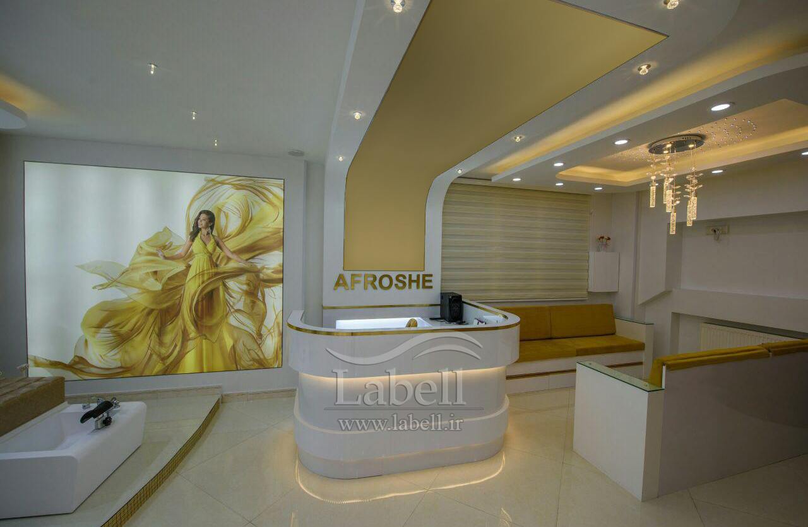
انواع سقف کشسان
برلیانت
سقف کشسان برلیانت جزو یکی از سقف های کاذب جدید و لاکچری به حساب می آید ، این نوع سقف کشسان درخشش متالیک مانندی دارد و رنگ های طلایی ، نقره ای و برنزی را با زیبایی خاصی جلوه می دهند. سقف کشسان برلیانت اغلب در دکوراسیون و طراحی داخلی با سبک مدرن استفاده می شود و مناسب مکان هایی مانند سرویس بهداشتی ، حمام و سالن های غذاخوری لوکس می باشد.

Slide 30
انواع سقف کشسان
پرلاموتر
سقف کشسان پرلاموتر درخششی صدفی و مروارید گونه دارد ، این افکت به همراه نورپردازی باعث ایجاد درخششی زیبا و چشمگیر می شود و اکثرا در محیط هایی که دارای طراحی داخلی و دکوراسیون خاص و متفاوت هستند استفاده می شوند.
ترنسپرنت (شفاف)
سقف کشسان ترنسپرنت یا شفاف ، استعداد خاصی برای پخش کردن نورهای طبیعی و مصنوعی دارد ، این قابلیت سقف کشسان شفاف را یکی از مناسب ترین سقف ها به جهت نورپردازی تبدیل کرده است ، سقف کشسان شفاف اغلب در رستوران ها ، کافی شاپ ها ، آمفی تئاترها و سالن های انتظار استفاده می شوند.

Slide 31
انواع سقف کشسان
سقف اپلای
سقف اپلای جزو زیباترین و پیشرفته ترین تکنولوژی سقف کاذب کششی است. گروه صنعتی لابل مفتخر است تنها ارائه دهنده این نوع سقف کششی در ایران باشد.بدون اغراق سقف اپلای لابل، یکی از زیباترین و نوآورانه ترین انواع سقف کاذب کششی است که می توان آن را در منازل و واحدهای تجاری که دارای سبک طراحی داخلی مدرن و مینیمالیستی هستند، اجرا کرد. سقف کشسان اپلای به دلیل وجود دو پارچه در دو سطح، یک افکت سه بعدی زیبا به نمایش می گذارد.

Slide 32
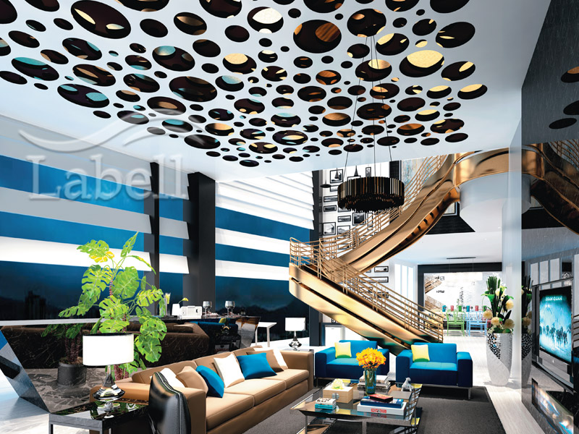
انواع سقف کشسان
سقف اپلای

Slide 33
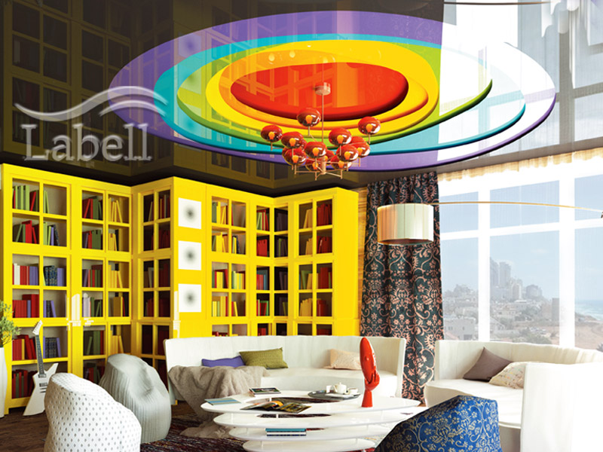
انواع سقف کشسان
سقف اپلای

Slide 34
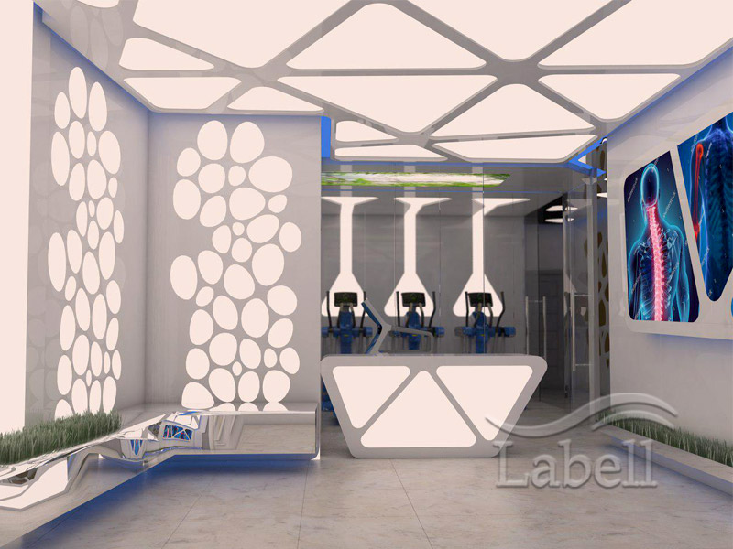
انواع سقف کشسان
سقف اپلای

Slide 35
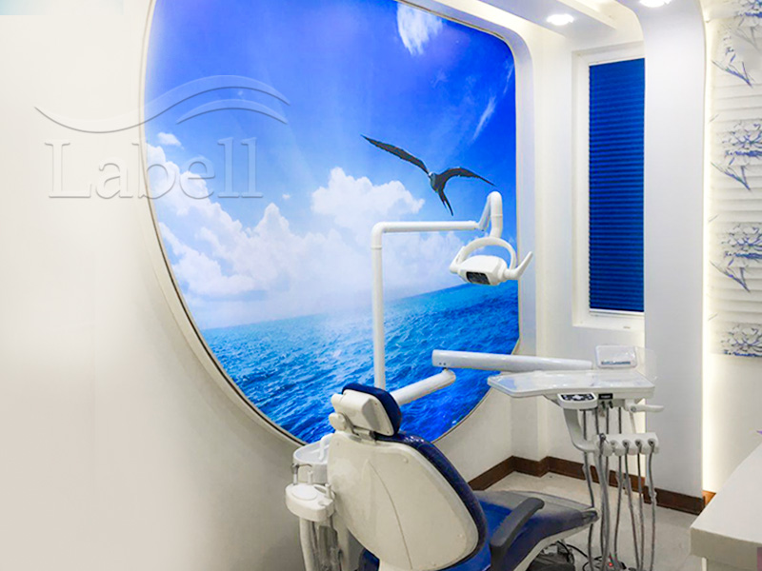
مزایای نصب سقف کشسان درمراکز بهداشتی درمانی:
سقف کشسان لابل دارای مزایای بسیار زیادی است. اما مزایای ویژه ای برای اماکن بهداشتی درمانی دارد که آن را از انواع سقف متمایز کرده و به بهترین گزینه برای نصب در مراکز درمانی تبدیل می کند. به همین جهت استقبال از نصب سقف کششی کشسان در مراکز درمانی و بهداشتی رو به فزونی است. در ادامه این مطلب این مزایا را مرور می کنیم.سقف کشسان لابل آنتی باکتریال و ضد قارچ است.

Slide 36
مزایای نصب سقف کشسان درمراکز بهداشتی درمانی:
رعایت اصول بهداشتی در مکان هایی همچون بیمارستان ها، مطب پزشکان و درمانگاه ها اصلی اساسی و مهم است. تمامی پزشکان و مسئولین سعی دارند از مواد و مصالحی در ساخت این مکان های درمانی استفاده کنند که اصول بهداشتی را رعایت کرده و ریسک سرایت و یا تشدید بیماری را به حداقل برسانند. به همین دلیل استفاده از سقف لابل در مطب ها و بیمارستان ها با استقبال چشمگیری مواجه شد.
دلیل این استقبال، ویژگی ضد باکتری (آنتی باکتریال) و ضد قارچ بودن سقف کشسان لابل است. به این معنی که باکتری های مضر روی سطح این سقف امکان رشد و تکثیر ندارند و از بین می روند. این مزیت سقف لابل از سرایت بیماری های ناشی از انواع قارچ های مضر نیز جلوگیری می کند.

Slide 37
مزایای نصب سقف کشسان درمراکز بهداشتی درمانی:
سقف کشسان لابل ضد گرد و غبار است.
همه ما می دانیم که گرد و غبار برای دستگاه تنفسی بسیار مضر است. سقف کاذب کششی لابل ضد گرد و غبار است. به این معنی که نه تنها مانند برخی انواع سقف تولید گرد و غبار نمی کند، بلکه آن را به خود جذب نکرده و مانع عبور آن از سقف و پخش آن در محیط می شود.
سقف کشسان لابل قابل شستشو است.
بر خلاف انواع سقف های دیگر، در صورتی که لکه هایی روی سقف کشسان لابل دیده شود و موادی به آن گیر کند می توان گوشه ای از این سقف را باز کرد و آن را به راحتی شستشو داد.این روند کوچکترین تاثیری بر شکل، کیفیت و رنگ سقف کششی ندارد و می توان آن را مانند روز اول نصب و استفاده کرد.

Slide 38
سقف کاذب کشسان

